Slide 1
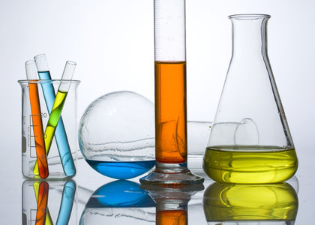
Equilíbrio ácido-base solubilidade e de complexação
Aula 18-20

Slide 2
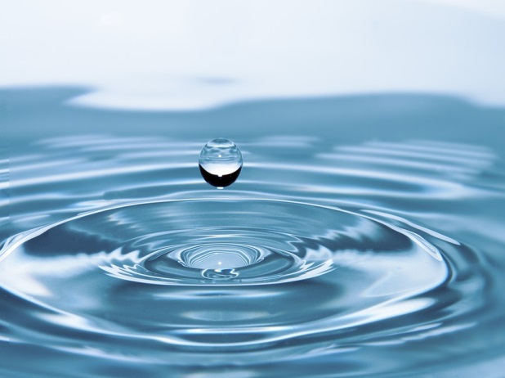
Água

Slide 3
Bronsted-lowry
A água tem um caracter afiprótico – funciona como ácido base ou base.

Slide 4
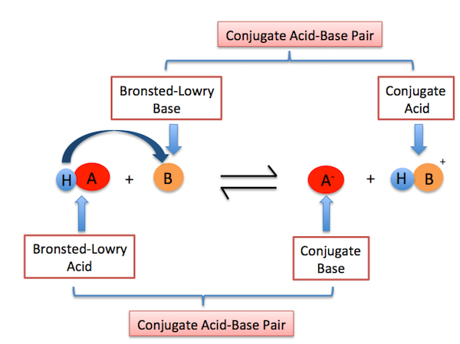
Par conjugado ácido-base

Slide 5
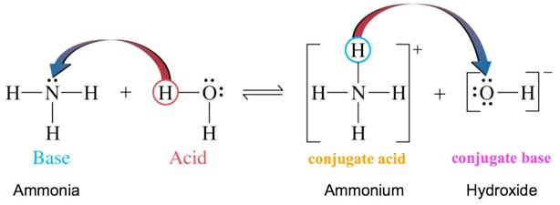
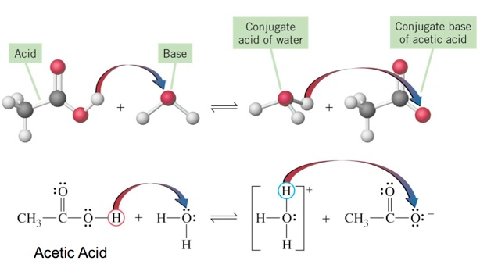
Par conjugado ácido-base

Slide 6
Par conjugado ácido-base

Slide 7
Força relativa de um ácido
Ácido forte dissocia-se completamente
Ácido fracos dissociam-se moderadamente

Slide 8
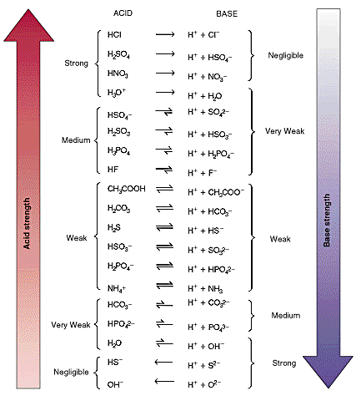
Força relativa de um ácido

Slide 9
Força relativa de um ácido
Água de cal

Slide 10
Força relativa de um ácido

Slide 11
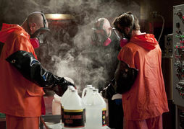
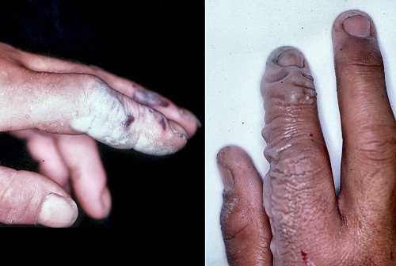
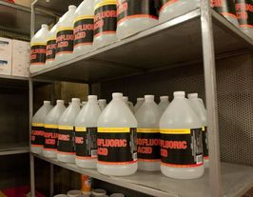
Queimaduras com HF
Degrada sistema nervoso
Irritação nos olhos, peleo nariz, broquite , edema pulmunar
Reage com Ca²⁺ e Mg²⁺

Slide 12
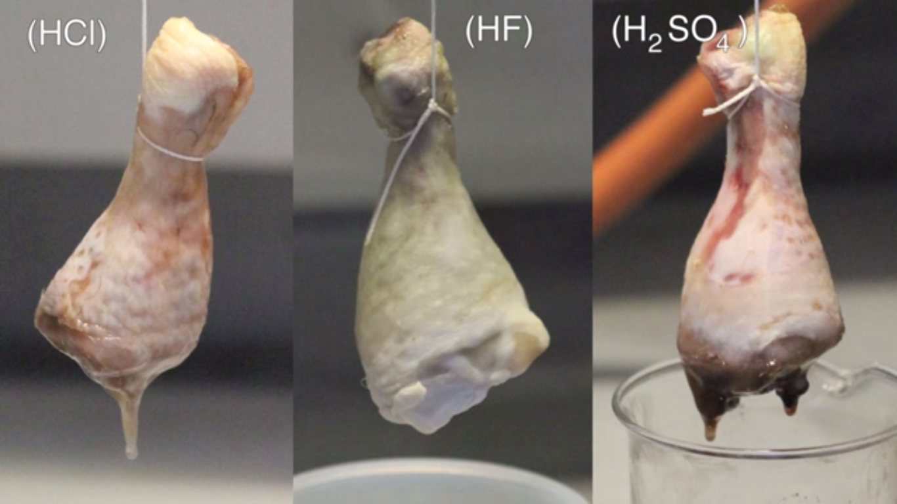
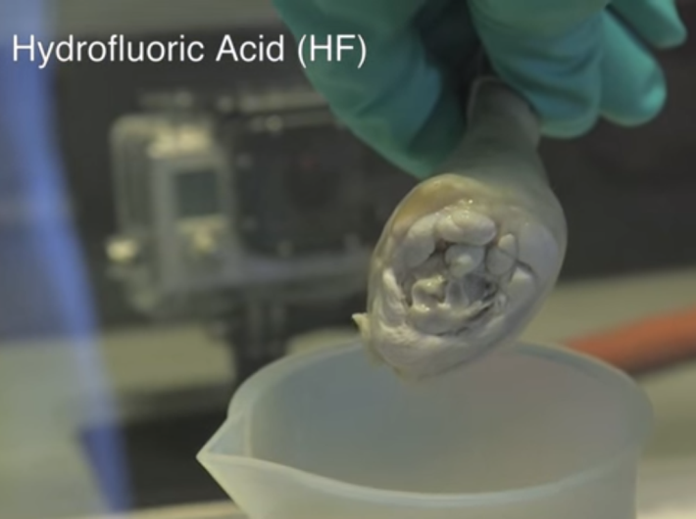
Dissolve carne humana?

Slide 13
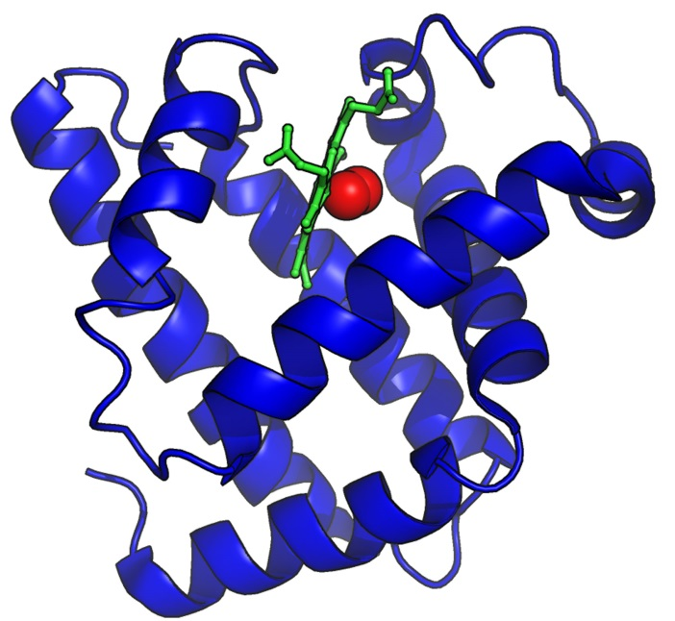
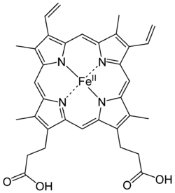
Dissolve carne humana?
Mioglobin
Group Heme

Slide 14
H₂SO₄
HF
K₂CO₃
H₂SO₄
HF
HCl
Porquê?
H₂SO₄

Slide 15
Depois do exemplo anterior vamos calcular porcentagem de ionização de ionização do HF para 0,1 M e 0,01 M

Slide 18
O vosso colega Walter Branco preparou uma solução 0,10 M de ácido fórmico (HCOOH) e mediu o seu pH a (2,38 , 25°C. Calcule o Ka para o ácido a essa temperatura bem como a sua porcentagem de ionização

Slide 19
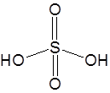
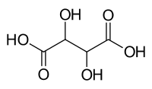
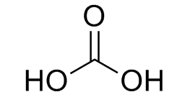
Ácidos dipróticos

Slide 20
EXEMPLO: A solubilidade do CO2 em água pura a 25°C e 0,1 atm é 0,0037. Calcule qual o pH de uma solução de 0,0037 H₂CO₃

Slide 22
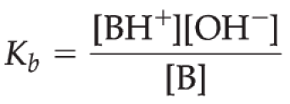
Bases fracas

Slide 23
Kb, Ka e Kw

Slide 24
Exemplo

Slide 25
Efeito do íon comum
Adição de CH₃COOH⁻
Desloca o equilibrio

Slide 26
EXEMPLO: qual o pH de uma soluç]ao feita pela adição de 0,30 mols de ácido acético e 0,30 moles de acetato de sódio. Considere volume igual a 1L;

Slide 27
Titulação ácido forte - base forte

Slide 28
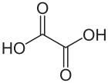
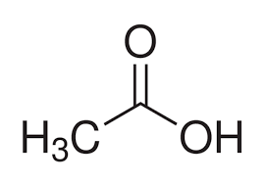
Titulação ácido fraco- base forte

Slide 29
Tampão: é uma solução]ao que resiste a mudanças no pH pois possui espécies químicas acídicas e básicas capazes de consumir OH⁻ e H⁺. No entanto as suas espécies ácidas e básicas não se neutralizam pois resultam de pares conjugado ácido-base

Slide 30
Tampão

Slide 31
Tampão

Slide 32
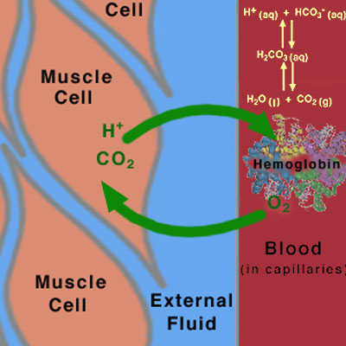
Tampão no sangue

Slide 33
Exemplo

Slide 34
Exemplo

Slide 35
Exemplo

Slide 36
Capacidade tamponante e faixa de pH

Slide 37
Titulação base fraca ácido forte

Slide 38
Ácidos dipróticos

Slide 39
Ácidos indicadores

Slide 40
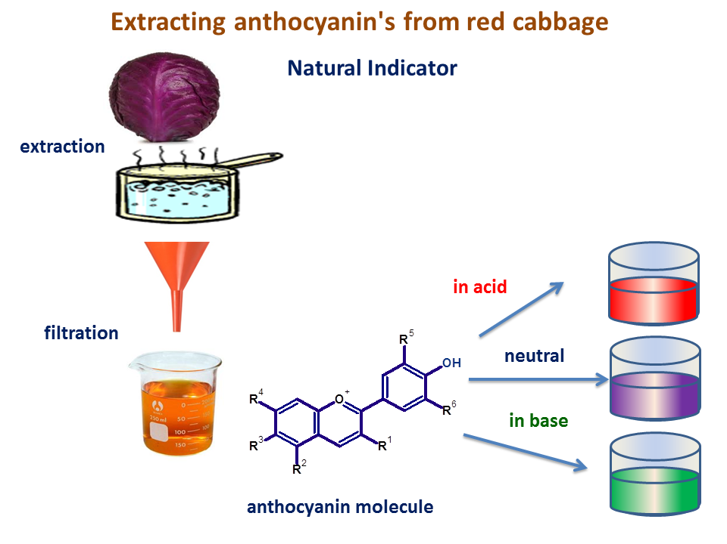
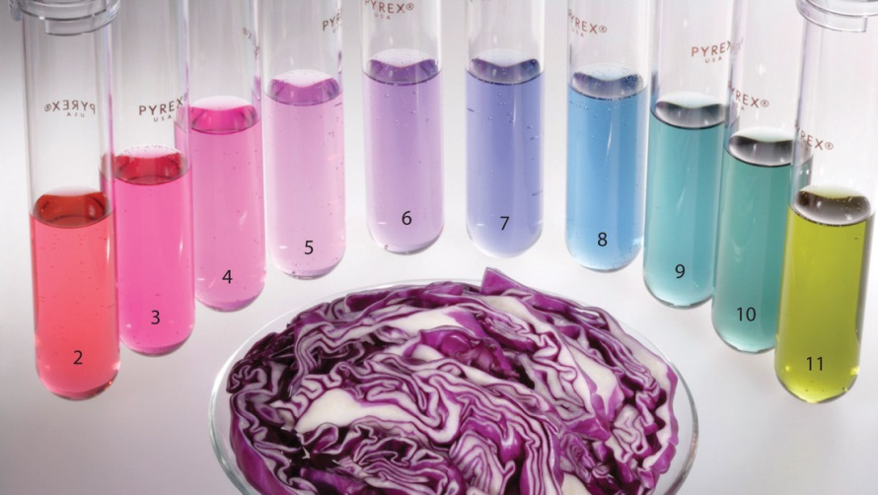
Indicadores ácido-base

Slide 41
Indicadores ácido-base

Slide 42
Equilibrio de solubilidade
Produto de solubiliade
Solubilidade molar dos ions

Slide 43
Equilibrio de solubilidade

Slide 44
Exemplo: Determine as concentrações em equilibrio do MgF₂ sabendo que o Ksp =5,2x10⁻¹¹

Slide 46
Exemplo: o que acontece ao equilibrio quando a uma solução saturada de AgCl se adiciona 0,55 moles de NaCl. Determine as concetrações em equilibrio em mol/L e g/L. Ksp =1,8x10⁻¹⁰

Slide 47
Efeito da água no equilibrio de solubilidade

Slide 48
Efeito da água no equilibrio de solubilidade

Slide 49
Efeito do ácido no equilibrio de solubilidade

Slide 50
Ks e Q
Q = Ksp → solução saturada
Q < Ksp → solução não saturada
Q > Ksp → solução saturada

Slide 51
Exemplo: A concentração do ion bário em solução é de 0,01 .
Qual a concentração de sulfato necessaria para que o sulfato de bario comece a precipitar.
Quando a contração de sulfato for de 0,015 M qual será a concetração de bário que restará em solução.

Slide 52
O que é um Complexo?
O que há de especial acerca de um complexo (tipo de ligação?)
Quantas ligações poderão ser efectuadas?
Como é que os ligantes se ligam ao ion metálico?
Exemplo Fe[(H₂O)₆]³⁺
Número de coordenação

Slide 53
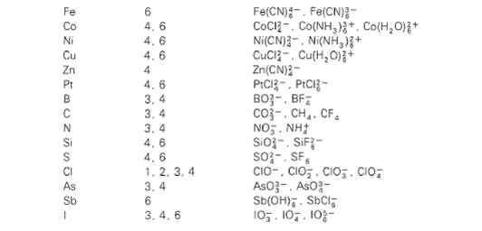
Número de coordenação
Elemento
nº coordenação
Exemplos

Slide 54
Tipos de ligantes

Slide 55
Configuração electrónica de metais de transição

Slide 56
Estabilidade do complexo

Slide 57
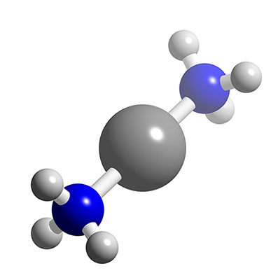
Coordenação de 2 ligandos

Slide 58
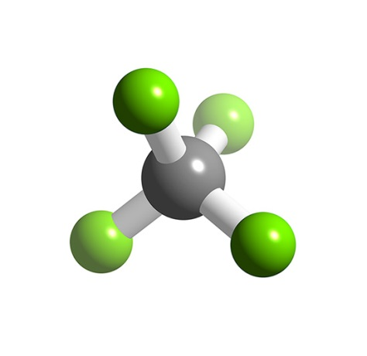
Coordenação de 4 ligandos

Slide 59
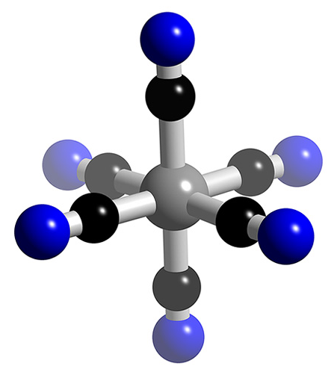
Coordenação de 6 ligandos

Slide 60
Cor do complexo
Se um objecto absorve todos os λ é preto
Se um objecto reflete tudo é branco
Se um objecto absorve tudo excepto verde, a cor verde refletida (transmitida) é interpretada pelo cérebro com verde.
Se o objecto só absorve vermelho (complementar do verde) a mistura reflectida (transmitida) é interpretada pelo cérebro com verde

Slide 62
Equilíbrio químico nos complexos

Slide 63
Equilíbrio químico nos complexos

Slide 66
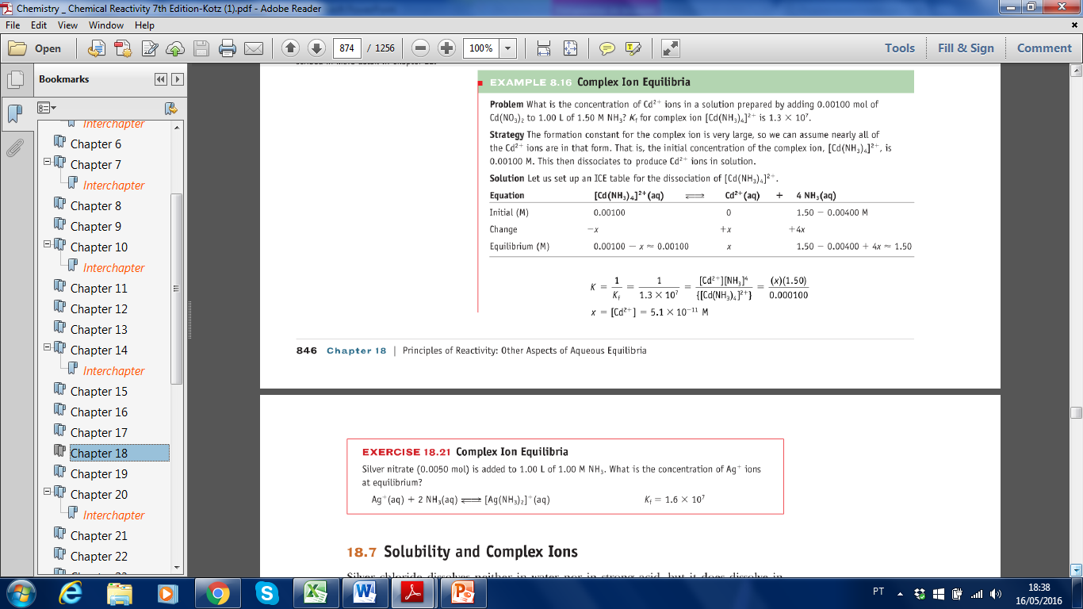

Slide 67
